Slide 1
Николай Васильевич Гоголь

Slide 2
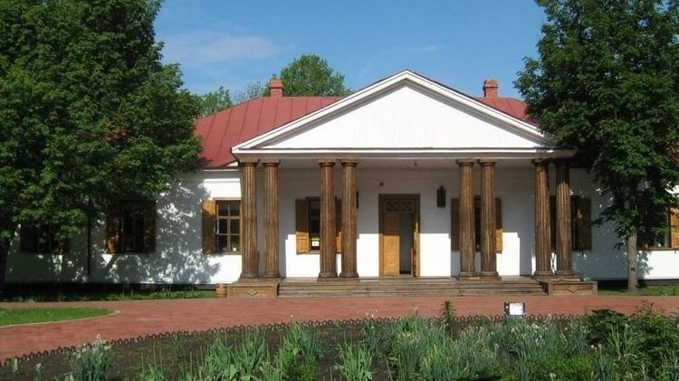
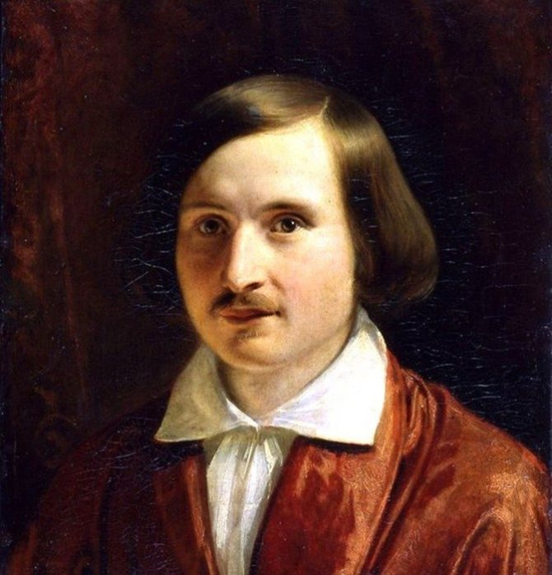
Биография
☞ Н.В. Гоголь биография кратко

Slide 3
«Вечера на хуторе близ Диканьки» (1831, 1832)
Книга состоит из двух частей:
Часть первая
«Сорочинская ярмарка»
«Вечер накануне Ивана Купала»
«Майская ночь, или Утопленница»
«Пропавшая грамота»
Часть вторая
«Ночь перед Рождеством»
«Страшная месть»
«Иван Фёдорович Шпонька и его тётушка»
«Заколдованное место»

Slide 4
«Майская ночь, или Утопленница»
Знаете ли вы украинскую ночь? О, вы не знаете украинской ночи! Всмотритесь в нее. С середины неба глядит месяц. Необъятный небесный свод раздался, раздвинулся еще необъятнее. Горит и дышит он. Земля вся в серебряном свете; и чудный воздух и прохладно-душен, и полон неги, и движет океан благоуханий. Божественная ночь! Очаровательная ночь! Недвижно, вдохновенно стали леса, полные мрака, и кинули огромную тень от себя. Тихи и покойны эти пруды; холод и мрак вод их угрюмо заключен в темно-зеленые стены садов. Девственные чащи черемух и черешен пугливо протянули свои корни в ключевой холод и изредка лепечут листьями, будто сердясь и негодуя, когда прекрасный ветреник — ночной ветер, подкравшись мгновенно, целует их. Весь ландшафт спит. А вверху все дышит, все дивно, все торжественно. А на душе и необъятно, и чудно, и толпы серебряных видений стройно возникают в ее глубине. Божественная ночь! Очаровательная ночь! И вдруг все ожило: и леса, и пруды, и степи. Сыплется величественный гром украинского соловья, и чудится, что и месяц заслушался его посереди неба... Как очарованное, дремлет на возвышении село. Еще белее, еще лучше блестят при месяце толпы хат; еще ослепительнее вырезываются из мрака низкие их стены. Песни умолкли. Все тихо.

Slide 5
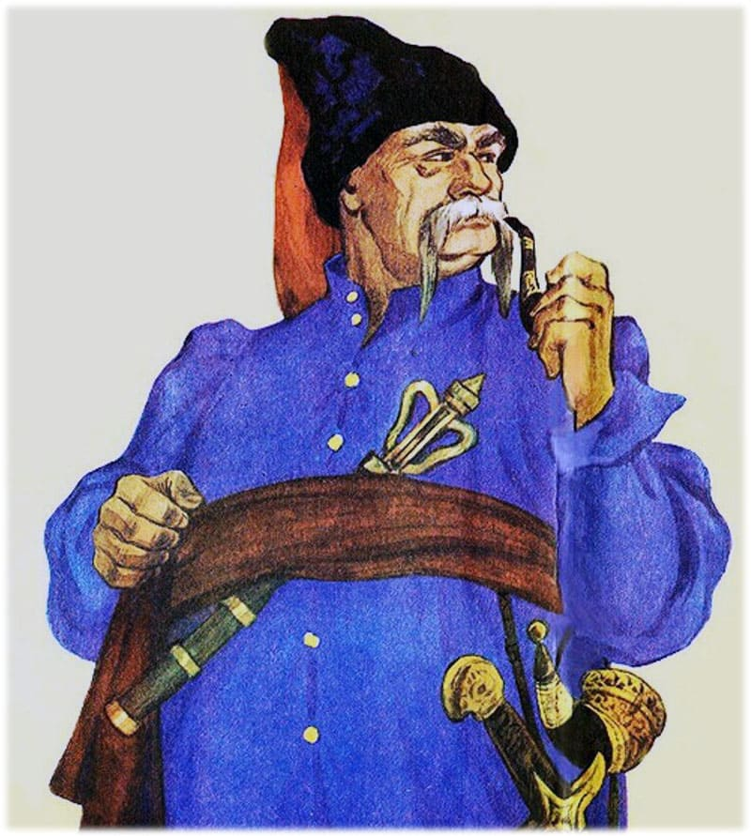
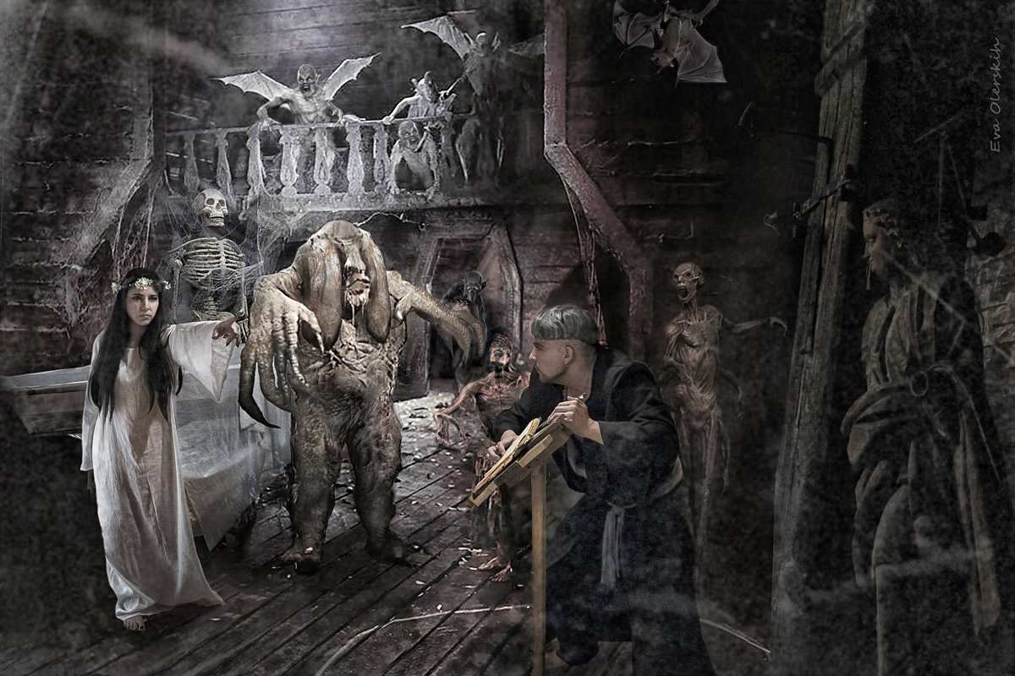
«Миргород» (1835)
Часть первая
«Старосветские помещики»
«Тарас Бульба»
Часть вторая
«Вий»
«Повесть о том, как
поссорился Иван Иванович с Иваном Никифоровичем»

Slide 6
«Вий»

Slide 7
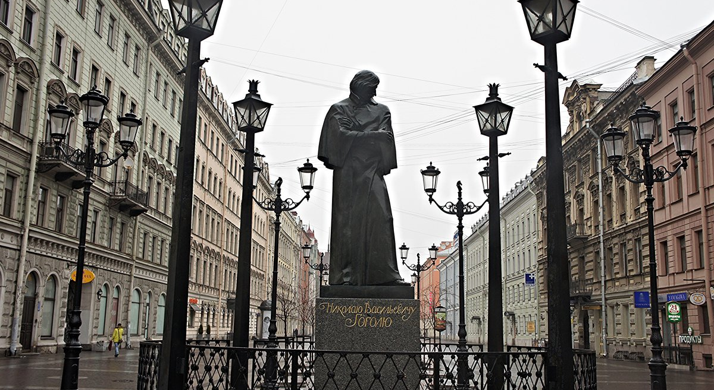
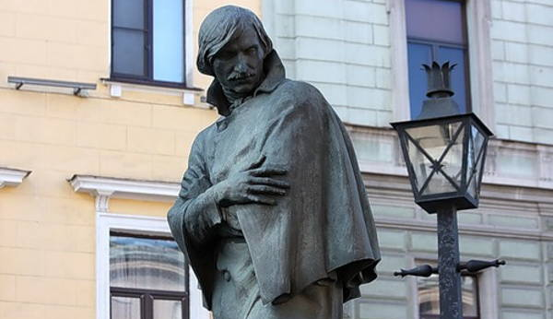
Несмотря на то что Москву Н. В. Гоголь полюбил больше Северной столицы, местом действия и героем его произведений следующих лет стал Петербург.
Повести, написанные с 1832 по 1842 год: «Невский проспект», «Нос», «Шинель», «Портрет», «Записки сумасшедшего», — получили название «петербургские».
Памятник Гоголю на малой Конюшенной в Петербурге

Slide 8
«Петербургские повести»
пять повестей:
«Невский проспект» (1835)
«Нос» (1836)
«Портрет» (1833-34, 1835)
«Записки сумасшедшего» (1835)
«Шинель» (1842)
К ним примыкают две «не петербургские» повести — «Рим» (1839-1841) и «Коляска» (1835-36)

Slide 9
«Невский проспект»
«Всё обман, всё мечта, всё не то, чем кажется!»
Вы думаете, что этот господин, который гуляет в отлично сшитом сюртучке, очень богат? Ничуть не бывало: он весь состоит из своего сюртучка. Вы воображаете, что эти два толстяка, остановившиеся перед строящейся церковью, судят об архитектуре ее? Совсем нет: они говорят о том, как странно сели две вороны одна против другой. Вы думаете, что этот энтузиаст, размахивающий руками, говорит о том, как жена его бросила из окна шариком в Развитие русской литературы и культуры в первой половине XIX века незнакомого ему вовсе офицера? Совсем нет, он говорит о Лафайете. Вы думаете, что эти дамы... но дамам меньше всего верьте. Менее всего заглядывайте в окна магазинов: безделушки, в них выставленные, прекрасны, но пахнут страшным количеством ассигнаций.*^..^ Далее, ради Бога, далее от фонаря! и скорее, сколько можно скорее, проходите мимо. Это счастие еще, если отделаетесь тем, что он зальет щегольской сюртук ваш вонючим своим маслом. Но и кроме фонаря, все дышит обманом...

Slide 10
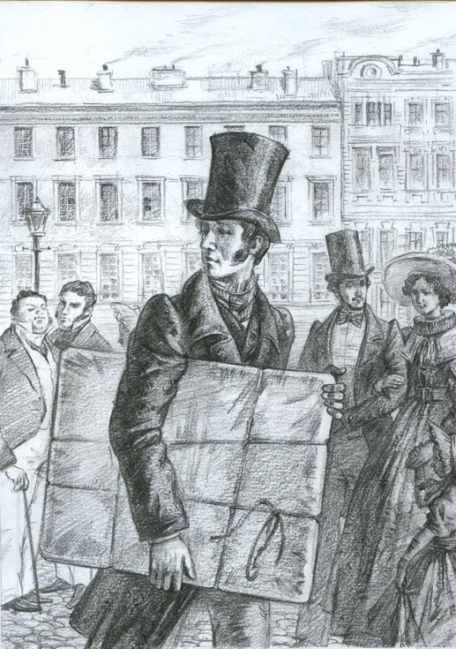
«Портрет»

Slide 11
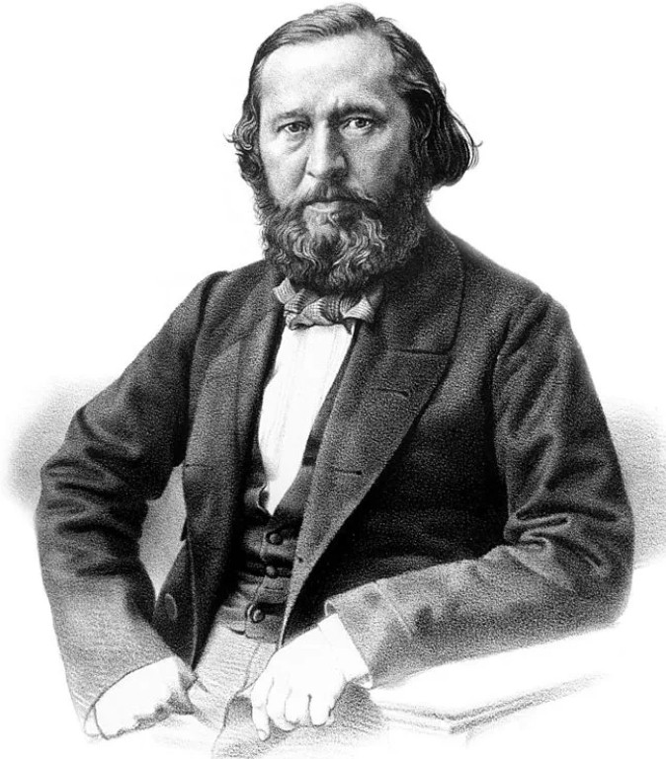
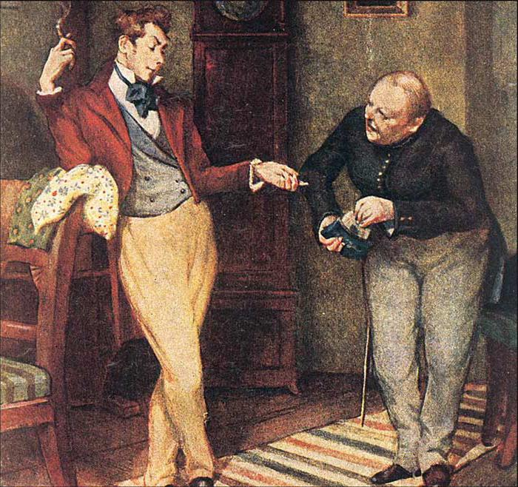
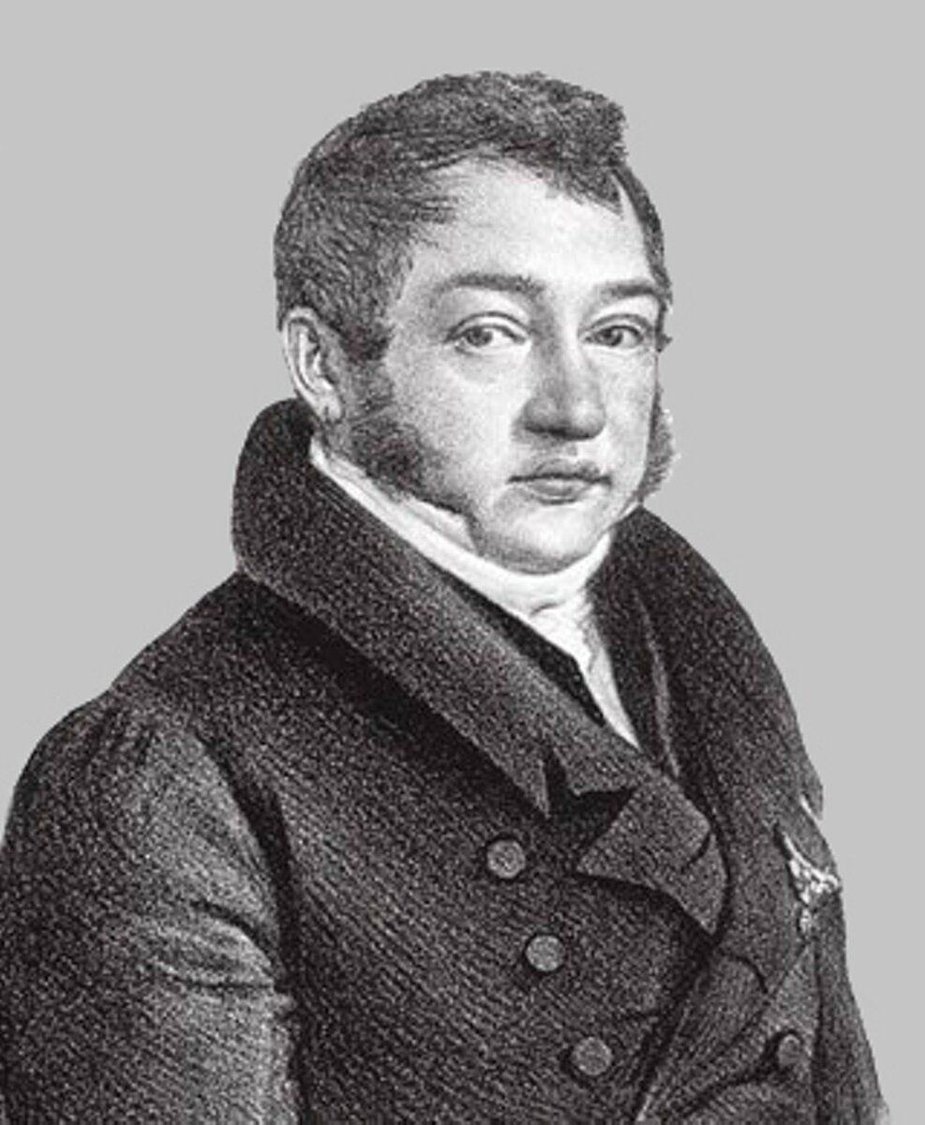
«Ревизор» (1835, 1836)
"...Я уже читал «Ревизора»; читал раза четыре и потому говорю, что те, кто называет эту пьесу грубою и плоскою, не поняли её. Гоголь — истинный поэт; ведь в комическом и смешном есть также поэзия. <...>
К. С. Аксаков
...городок автора "Ревизора" не русский городок, а малороссийский или белорусский: так незачем было и клепать на Россию..."
Ф. В. Булгарин

Slide 12
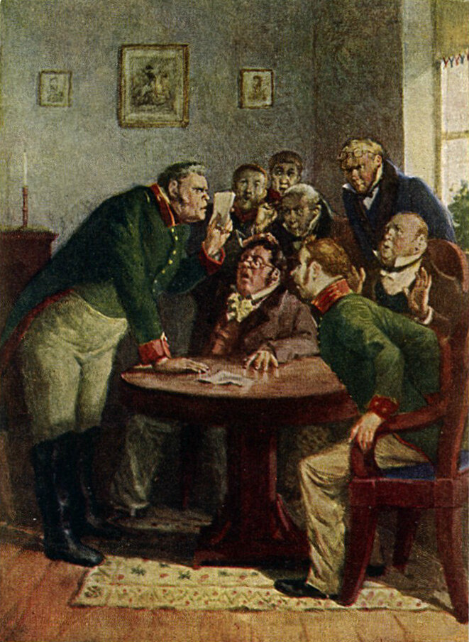
Особенности сатиры Гоголя. «В государствах считают только города, в городах — соборы, дворцы и дома, а в домах их хозяев... Только юморист считает в народе людей, в городах — крыши, и под каждой крышей каждое человеческое сердце...» — так определил Гоголь суть своего дара и литературного призвания. Он называл себя юмористом, но вкладывал в это слово смысл, отличный от современного. Юморист, в понятии Гоголя, — писатель, который в своем творчестве акцентирует внимание на мелочах жизни, на лицах и происшествиях, недостойных «высоких» литературных жанров.

Slide 13
«Мёртвые души»
Один бог разве мог сказать, какой был характер Манилова. Есть род людей, известных под именем: люди так себе, ни то, ни сё, ни в городе Богдан, ни в селе Селифан, по словам пословицы. Может быть, к ним следует примкнуть и Манилова. На взгляд он был человек видный; черты лица его были не лишены приятности, но в эту приятность, казалось, чересчур было передано сахару; в приемах и оборотах его было что-то, заискивающее расположения и знакомства. Он улыбался заманчиво, был белокур, с голубыми глазами. В первую минуту разговора с ним не можешь не сказать: какой приятный и добрый человек! В следующую за тем минуту ничего не скажешь, а в третью скажешь: чорт знает, что такое! и отойдешь подальше; если ж не отойдешь, почувствуешь скуку смертельную. От него не дождешься никакого живого или хоть даже заносчивого слова, какое можешь услышать почти от всякого, если коснешься задирающего его предмета.

Slide 14
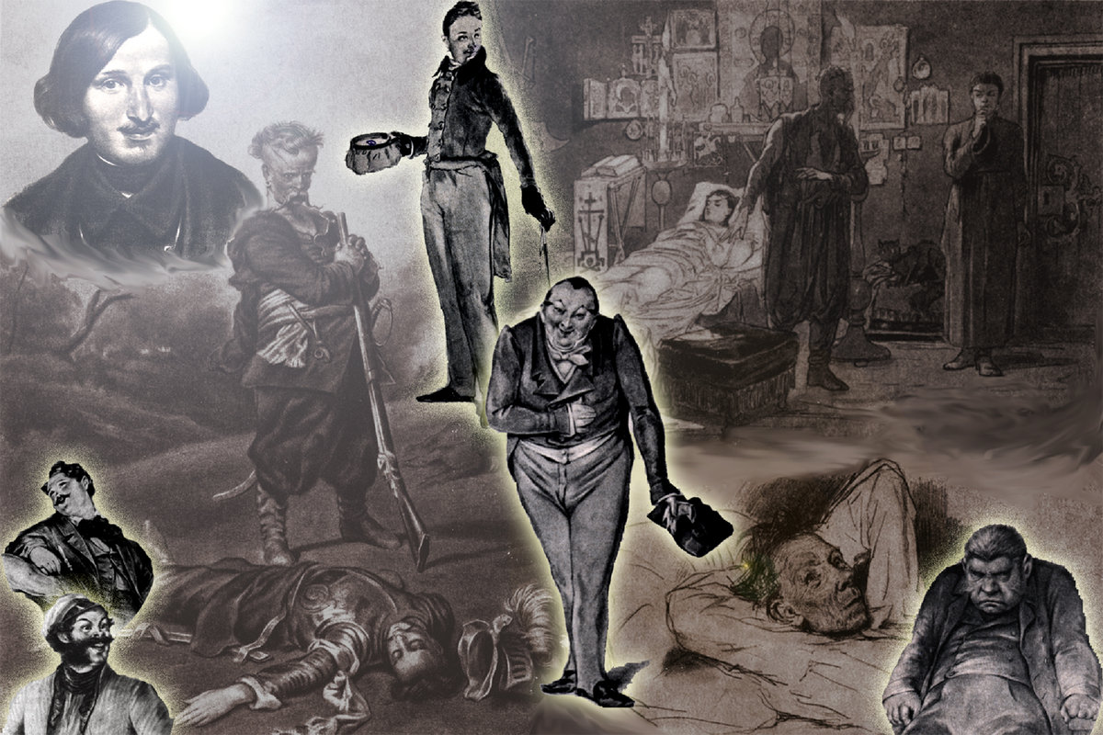
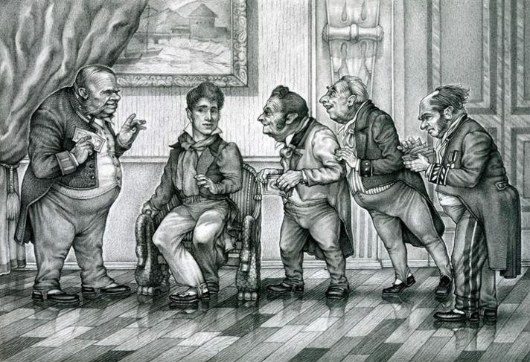
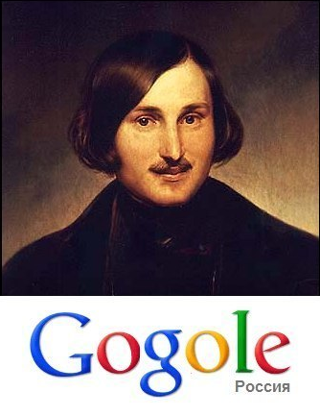
Правда ли, что у Николая Васильевича Гоголя был ужасно длинный нос? Он постоянно болел, а к концу жизни еще и сошел с ума (поэтому и сжег второй том «Мертвых душ»)? А еще он был тайным гомосексуалом?
☞ Читайте 12 самых популярных легенд о Гоголе

